Slide 1

E ESKRITONAN PROFÉTIKO
Lès 6 pa Novèmber 7, 2026

Slide 2


« Pasombra e kosnan ku a wòrdu skirbí promé aya a wòrdu skirbí pa nos instrukshon, asina ku dor di pasenshi i e konsolashon di e Skrituranan nos lo por tin speransa " (Romanonan 15:4)

Slide 3











Ounke ku e ta e Palabra di Dios, Dios no a skirbi e Beibel. El a uza seran humano, inspirá dor di djE, pa hasi esei.
Ni(tampoko) El a dikta na nan e palabranan ku nan mester a skirbi. Simplemente El a bisa nan pa skirbi loke a wòrdu mustrá na nan, òf loke El a pone den nan mente.
El a laga pa nan un sierto grado di libertat pa disidí kual palabranan pa uza, e estilo di skirbi, i otro detayenan dor di kual pa transportá e mensahe divino.
E eskritonan profétiko:
  Unda i pakiko nan a wòrdu skirbí?
  Den kua estilonan nan a wòrdu skirbí?
Uzo di sekretarianan i material eksternal:
  Pakiko asistentenan literario a wòrdu uzá?
  Ki material eksternal e profetanan a uza?
Humanidat a trose un den otro ku e mensahe:
  Imperfekshonnan den e Beibel?

Slide 4

E ESKRITONAN PROFÉTIKO

Slide 5


UNDA I PAKIKO NAN A WÒRDU SKIRBÍ?
“ Bai awor, p’esei, i skirbi e vishon aki riba un tablèt den nan presensia, i registr’é den un buki, pa esaki por keda te ku e último dia, eternamente i pa semper ” (Isaias 30:8)
Moisés tabata e promé persona inspirá dor di Dios pa skirbi e Beibel. Den e desierto(mondi) di Midian, el a skirbi Jòb i Genesis. Durante di e Eksodo, el a risibí un mandato eksplísito pa registrá e eventonan por eskrito (Eksodo 17:14).
Otro profetanan ku a risibí un mandato eksplísito pa skirbi un buki tabata Isaias (Isa. 30:8), Jeremias (Jer. 36:2), Habakuk (Hab. 2:2), i Juan (Rev. 1:11).
E outornan bíbliko a skirbi bou di varios sirkumstansianan:
Persiguí manera David
Den un palasio manera esun di Solomon
Den eksterior manera Daniel
Den prizon manera Pablo
Den eksilio manera Juan
Dios a skohe tantu e individuonan komo e mensahe ku nan mester a registrá, ku e intenshon ku nada di loke El a desea pa revelá na nos pa nos salbashon lo wòrdu pèrdí (2Tim. 3:15).

Slide 6


















DEN KI ESTILONAN NAN A WÒRDU SKIRBÍ?
“ Kantika di Kantikanan, kual ta di Salomon ” (Kantika di Salomon 1:1)
Skirbí riba e trayektorio di 1,500 añanan dor di mas ku 40 diferente outornan, e Beibel ta kontene un variedat amplio di estilonan. Entre otronan:
Narashonnan históriko (Gen. 37:2)
Genealogianan (Gen. 5:1)
Profesianan (Isa. 13:1)
Vishonnan apokalíptiko (Rev. 12:1)
Poesia ( hopi di Isaias)
Kantikanan (Kantika 1:1)
Paralelismo (Isa. 17:7)
Parábolanan (Lam. 18:1)
Kartanan (2 Tes. 3:17)
E Beibel no ta hasi kualke distinshon enkuanto di outoridat entre diferente estilonan. Tur di nan ta útil pa transportá pensamentu divino, duná asina ku kada persona ta komprendé(persibí) e mensahe mihó na un estilo ku den un otro..
Pedro tambe ta hasié kla ku e eskritonan di e Tèstamènt Nobo tin e mesun outoridat manera esnan di e Tèstamènt Bieu (2 Pedro 3:15-16).

Slide 7

UZO DI SEKRETARIANAN I MATERIAL EKSTERNAL

Slide 8




PAKIKO ASISTENTENAN LITERARIO TABATA WÒRDU UZÁ?
“ Y Jeremias a yama Baruk, e yiu hòmber di Nerias, i Baruk a skirbi for di e boka di Jeremias, den un ròl di un buki, tur e palabranan ku Señor a papia kuné ” (Jeremias 36:4)
Jeremias tabata un saserdote i, komo tal, é tabata sa kon pa lesa i skirbi. Sinembargo, el a uza un asistente — Baruk — pa skirbi e mensahenan ku Dios a instruyé pa registrá (Jer. 36:1–4). Ounke sankshoná dor di Dios, esaki a wòrdu mal komprendí den su mes tempu (Jer. 43:2-3).
Pablo, kende tabata perfektamente elokuente den Griego, a uza asistentenan pa skirbi su kartanan (Rom. 16:22). Pa prevení otronan di skirbi kartanan falsifiká na su nòmber, é mester a firma e kartanan ku el a dikta den su propio manera di skirbi. (2 Tes. 3:17).
Pedro a skirbi su kartanan na un bunita estilo Griego — algu difisil pa atribuí na e piskadó aki ku ta papia Aramika. E uzo di asistentenan a yud’é transportá su mensahe eksaktamente na un idioma ku é no ta dominá. Tòg, e echo ku e asistentenan aki a skohe e palabranan ku a ekspresá mihó Pedro su ideanan no ta na ningun manera debilitá(destruí) e inspirashon divino di su kartanan (epístelnan).

Slide 9
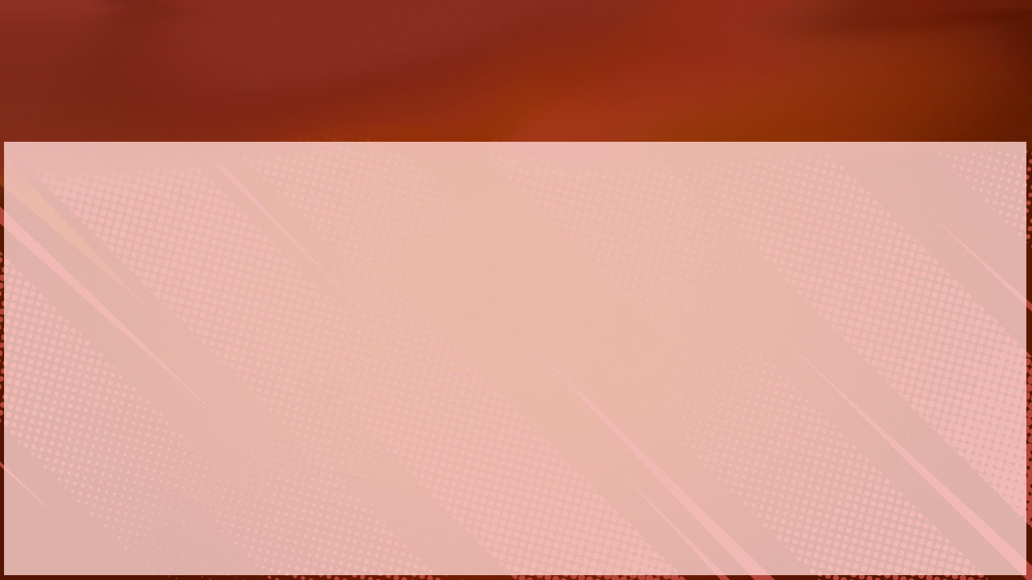





KI MATERIAL EKSTERNAL E PROFETANAN A UZA?
“ Tambe esaki ta parsemi bon, despues di a investigá tur kos kuidadosamente for di prinsipio, pa skirbi nan pa bo den un forma ordená, O ekselentísimo Teófilo ” (Lukas 1:3)
Esdras a uza datanan históriko i dekretonan kopiá i korespondensia for di e reinan Persiko, ora é tabata skirbi e bukinan di Kronikanan i Esdras. Pa su parti, Nehemias ta inkluí den su buki un data genealógiko kopiá for di unu eksistiendo..
Pasombra(desde ku) Lukas no tabata un testigu ku a mira e eventonan ku é ta relatá, el a skirbi su Evangelio i parti di e buki di Echonan basá riba datanan históriko i entrevistanan ku testigunan ku a mira (Lukas 1:3).
Pablo ta menshoná frasenan for di Epiménides i Arato, outornan Griego klásiko ( Echonan 17:28; Tito 1:12). Pa su parti, Judas ta saka sitanan for di un buki no-kanóniko ku ta kontene profesianan di Enok (Judas 1:14).
Nan tur tabata wòrdu guiá dor di e Spiritu Santu segun ku nan a uza e material eksternal aki. Nan a rekonosé ku esaki a deskribí e bèrdat i, p’esei, a transportá loke Dios a intentá pa ekspresá.
Epiménides
Arato
Libro de Enoc

Slide 10

HUMANIDAT TROSÉ KU E MENSAHE

Slide 11


IMPERFEKSHONNAN DEN E BEIBEL?
“ Pero nos tin e tesoro aki den pòchinan di klei, asina ku e ekselensia di e poder lo por ta for di Dios i no di nos mes ” (2 Korintionan 4:7)
Dios a skohe pa uza hendenan imperfekto — “ pòchinan di klei “ — pa transportá Su mensahe (2 Kor. 4:7). Kon e imperfekshon aki ta afektá e mensahe? E Beibel ta 100% konfiabel?
Palabranan Arkaiko
Erornan hasí dor di kopiadónan.
Erornan hasí dor di e eskritornan mes.
Palabranan na Hebreo, Arkaiko, òf Griego di ken su nifikashon ta deskonosí na nos, òf kual ta wòrdu uzá ku un nifikashon diferente den e profeta su tempu.
Ehèmpelnan: Gofer (גֹּפֶר) (Gen. 6:14); Sélah (סֶלָה) (uzá den varios salmonan)
Ora ta kopia e tekstonan, òf skirbi nan pa medio di diktado, e kopiadó lo por hasi erornan ( mas komun den e Tèstamènt Nobo )
Ehèmpel: e “ Johannine Comma” (1 Juan 5:7–8). Esaki ta un komentario dor di un skirbidó ku a wòrdu siguientemente inkorporá den e teksto dor di un otro skirbidó
Ora ku ta sita un teksto for di memoria, òf relatá un evento ku nan no a testiguá, e outornan bíbliko lo por a hasi erornan menor insignifikante ..
Ehèmpel: E situashon den Mateo den kual Zakarias —kende a wòrdu matá dor di Joas — ta wòrdu yamá e “ yiu di Barakias ” ( kende ta e outor di e Buki di Zakarias ) (Mat. 23:35; mira Lukas 11:51; 2 Kron. 24:22)
Erornan di traduktor.
Traduktornan di Beibel — speshalmente esnan ku ta traha riba vershonnan den idioma moderno — lo por wòrdu influensiá dor di nan propio ideanan.
Ehèmpel: Algun vershonnan moderno ( tal komo e TLA) ta tradusi e teksto referiendo na e Señor Su Dia (Rev. 1:10) komo “Djadomingu” — apesar ku e término(frase) aki solamente a kuminsá wòrdu uzá despues di e apòstel su morto.
E imperfekshonnan òf kontradikshonnan aki ta masha poko i generalmente lo por wòrdu komprendé dor di studio profundo. Nos por ta sigur ku e bèrdatnan divino a wòrdu fielmente transmití na nos dor di henter e siglonan, presis manera nan ta buta den e páginanan di e Beibel.

Slide 12

“ Dios a baha Su mes pa komuniká e bèrdat na e mundo dor di instrumentonan humano, i E mes, dor di Su Spiritu Santu, a duna poder na hende i a kapasitá nan pa realisá e trabou aki. El a guia nan mentenan den e selekshon di loke nan mester a bisa i skirbi. E tesoro a wòrdu konfiá na weanan(pòchinan) di tera, tòg esaki ta keda no opstante for di shelu. Ounke tranportá — den tur esaki su aspektonan — dor di e medio imperfekto di idioma humano, esaki ta keda e testimonio di Dios; i e yiu di Dios obedesido, ku ta kere, ta mira(kontemplá) den esei e gloria di un poder divino, yen di grasia i bèrdat.
Den Su Palabra, Dios a komuniká na humanidat e konosementu nesesario pa salbashon. E Skrituranan Santu mester wòrdu aseptá komo poseiéndo outoridat apsoluto i komo un revelashon infalibel di Su boluntat.”
E. G. W. (The Great Controversy, p. 10-11)

Slide 13





APÈNDIS: INFALIBILIDAT DI E ESKRITONAN DI ELLEN G. WHITE
Ora ku Dios a komandá Ellen pa skirbi Su menssahenan, el a kontestá, “ Mi no por skirbi. ” Pero Dios a fortales’é, i el a kuminsa skirbi. Den transkurso di tempu, el a uza asistentenan literario kende a koregí su erornan di ortografia(spèling) i a mehorá e e manera di ekspreshon di algun frasenan.
Nunka nan a kambia e nifikashon di e mensahe, ni nan no a agregá kualke kos di nan mes. E tekstonan final semper a wòrdu supervisá dor di Ellen..
Mary Ann “Marian” Davis (1847-1904), asistente literaria. Foto cortesía de “Ellen G. White Estate, Inc.”
Sarah E. Peck, 1880s. Foto cortesía de “Center for Adventist Research.”
En kuantu di su infalibilidat komo un profeta, Helen a deklará: “ Tokante di infalibilidat, nunka mi a reklamá di tin esaki. Solamente Dios ta infalibel " ( Mensahenan Selekto, buki 1, p. 42).
En kuantu di e infalibilidat di su eskritonan, é mes a skirbi: “ Tin oportunidatnan ora ku kosnan komun mester wòrdu deklará, pensamentunan komun mester okupá e mente, kartanan komun mester wòrdu skirbí, i informashon mester wòrdu duná ku a wòrdu pasá for di un trahadó na un otro. Tal palabranan, tal informashon, no ta wòrdu duná bou di e inspirashon speshal di e Spritu di Dios " ( Mensahenan Selekto, buki 3, pp. 64).

